Slide 1
Lab 07 : Windows Movie Maker 12 Part 1 พท 260 เทคโนโลยีสารสนเทศและการสื่อสารทางการท่องเที่ยว
อาจารย์อภิพงศ์ ปิงยศ
apipong.ping@gmail.com

Slide 2
Outline
รู้จักกับโปรแกรม Windows Movie Maker
การติดตั้งโปรแกรม
การเตรียมเครื่องมือและวัตถุดิบในการสร้างวีดีโอ
การสร้าง Project
การใส่คลิปวีดีโอ
การใส่เสียงบรรยายวีดีโอ
การใส่ชื่อเรื่อง คำบรรยาย และเครดิต

Slide 3
รู้จักกับโปรแกรม Windows Movie Maker
เป็นโปรแกรมตัดต่อวีดีโอที่ Microsoft ปล่อยให้ใช้งานได้ฟรี ใช้งานง่ายและทำงานได้อย่างรวดเร็วที่สุด เหมาะสำหรับผู้ที่เริ่มฝึกการตัดต่อวีดีโอ
ผู้ใช้สามารถใส่คลิปวีดีโอ ภาพ และเสียง ลงในโปรเจคได้อย่างง่ายดาย
ภายในโปรเจค ผู้ใช้สามารถจัดเรียงวัตถุต่างๆ ได้อย่างง่ายดาย และมีเอฟเฟคให้เลือกใช้มากมาย
เมื่อสร้างวีดีโอสำเร็จแล้ว ผู้ใช้สามารถบันทึกไฟล์ได้หลากหลายรูปแบบ แล้วแต่ลักษณะการใช้งาน เช่น ใช้ในเว็บ ใช้ในอุปกรณ์เคลื่อนที่ หรือเป็น DVD เป็นต้น

Slide 4
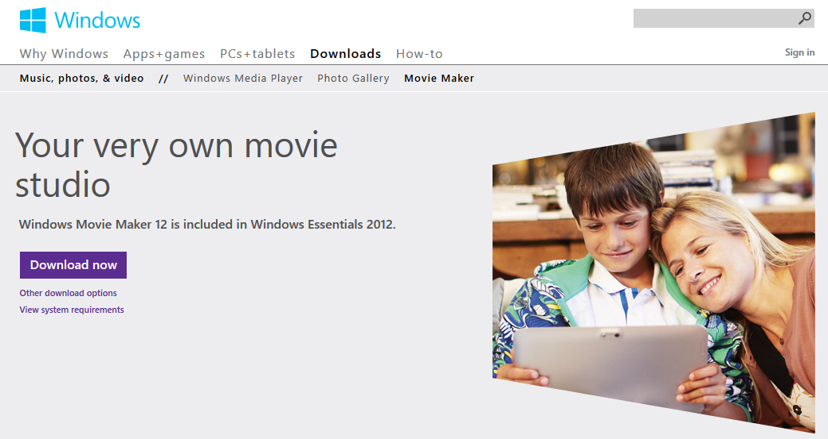
การติดตั้งโปรแกรม : แหล่งดาวน์โหลด
สามารถดาวน์โหลดได้จากเว็บไซต์ของ Microsoft โดยตรง
url : http://windows.microsoft.com/en-us/windows/movie-maker
คลิก Download Now

Slide 5
การติดตั้งโปรแกรม (1)
ไฟล์ที่ได้จะมีชื่อว่า wlsetup-web ให้ดับเบิลคลิกเข้าไป
หน้าต่าง Windows Essentials 2012 จะแสดงขึ้นมา
เลือก Choose the programs you want to install

Slide 6
การติดตั้งโปรแกรม (2)
เลือกติดตั้งเฉพาะ Photo Gallery and Movie Maker
คลิก Install
รอจนกว่าการติดตั้ง จะเสร็จสมบูรณ์

Slide 7
การเข้าใช้งานโปรแกรม
เข้าที่เมนู Start
ค้นหาคำว่า “Movie Maker”
หน้าตาของโปรแกรม ดังรูป

Slide 8
การเตรียมเครื่องมือและวัตถุดิบในการสร้างวีดีโอ
สร้าง storyboard เพื่อกำหนดเนื้อเรื่องหรือลำดับเนื้อหาในวีดีโอ
เตรียมไฟล์วีดีโอ รูปภาพ หรือเสียง ตาม storyboard ที่วางแผนไว้
Movie Maker สนับสนุนไฟล์ต่างๆดังต่อไปนี้
หากมีไฟล์ที่ Movie Maker ไม่สนับสนุน ต้องทำการแปลงไฟล์ก่อน (Convert)

Slide 9
การเตรียมเครื่องมือและวัตถุดิบในการสร้างวีดีโอ (2)
Note : การเตรียมไฟล์ที่จะใช้งาน ควรเก็บเอาไว้ภายในโฟลเดอร์เดียวกันให้หมด เพื่อให้บริหารจัดการได้ง่ายดายยิ่งขึ้น

Slide 10
ลิงค์สำหรับดาวน์โหลดคลิปวิดีโอเพื่อใช้ในการปฏิบัติการ
https://drive.google.com/file/d/0B2_VKqCyEw6KR29OUldOc3BaTDg/view?usp=sharing

Slide 11
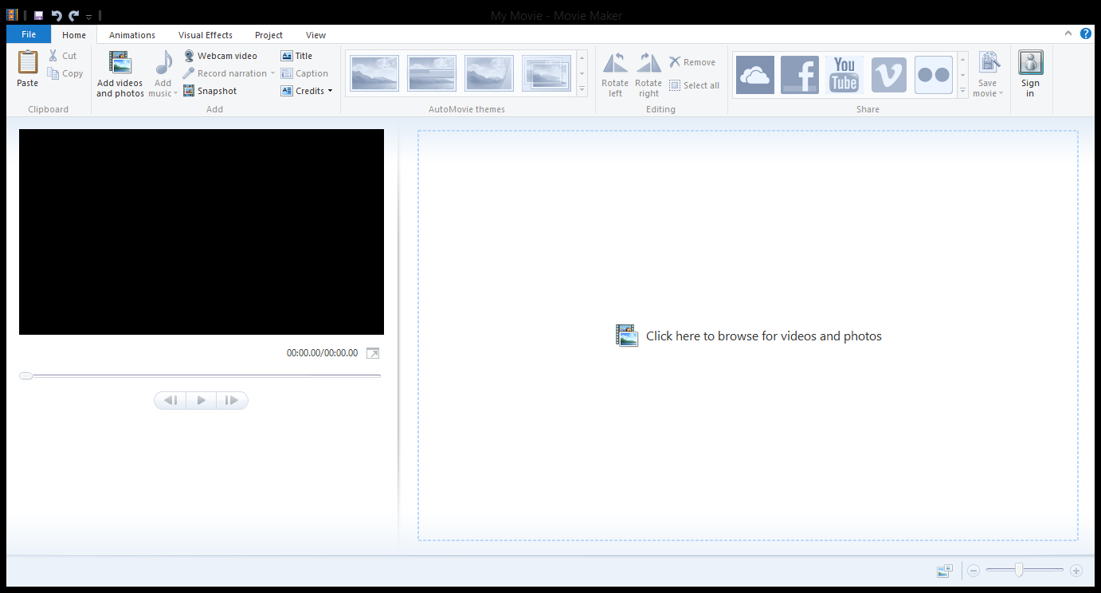
การสร้าง Project
เมื่อเปิดโปรแกรม Movie Maker มาแล้ว โปรเจ็คจะถูกสร้างขึ้นโดยอัตโนมัติ
Preview Screen
Timeline Area

Slide 12
การใส่คลิปวีดีโอลงใน Movie Maker
1) เพิ่มจากปุ่ม Add videos and photos
2) เพิ่มจากปุ่มใน Timeline

Slide 13
การตัดต่อวีดีโอ (1)
เลือกแท็บ Video Tools
สามารถดู Preview แต่ละช่วงได้
วีดีโอจะถูกแบ่งเป็นช่วงๆให้ง่ายต่อการตัดต่อ

Slide 14
การตัดต่อวีดีโอ (2) : Video Tools
ปรับระดับเสียง, เสียง Fade in & Fade out
ปรับระดับความเร็วของวีดีโอ
ใช้แยกและตัดวีดีโอจากจุดที่เลือกเอาไว้
ระบบป้องกันการสั่นของกล้อง
Note 2 : การลบวีดีโอส่วนกลางคลิป ให้ Split ออกเป็น 3 ตอน แล้วค่อยลบตอนกลางทิ้ง
Note 1 : การตัดต่อวีดีโอในส่วนนี้จะไม่กระทบต่อต้นฉบับ

Slide 15
การตัดต่อวีดีโอ (3) : Animation
การทำ Transition เป็นการกำหนดลูกเล่นให้คลิปแต่ละคลิป
Note : การทำ Transition จะถูกใช้เฉพาะในช่วงต้นของคลิปเท่านั้น

Slide 16
การตัดต่อวีดีโอ (4) : Visual Effects
การใส่ Visual Effect ทำให้วีดีโอดูแปลกใหม่มากยิ่งขึ้น
Note : การใช้ Visual Effect จะถูกใช้งานทั้งคลิป ผู้ใช้สามารถแบ่งช่วงได้โดยการ Split คลิป

Slide 17
การใส่เสียงบรรยาย (Narration)
ที่แท็บ Home เลือก Record narration
การใส่เสียงบรรยายมี 2 วิธี
Record – บันทึกเสียงลงไปใหม่
Add sound - ใส่ไฟล์เสียงที่อัดไว้แล้วเข้าไป
เสียงบรรยายที่อัดลงไป จะปรากฏใน Timeline

Slide 18
การปรับแต่งเสียงบรรยาย
เลือกเสียงบรรยาย แล้วจะมีแท็บ Narration Tools ขึ้นมาให้เลือกปรับแต่ง
สามารถแดรกไปยัง Timeline ที่ต้องการได้
ตั้งเวลาเริ่มต้น และเวลาจบ
ปรับระดับเสียง และ Fade in & Fade out

Slide 19
การใส่ชื่อเรื่อง (Title)
เลือกวีดีโอที่ต้องการใส่ชื่อเรื่อง จากนั้นในแท็บ Home คลิกเลือกที่ Title
จะปรากฏหน้า Title ขึ้นมาเป็นฉากแรก สามารถใส่ข้อความลงไปได้

Slide 20
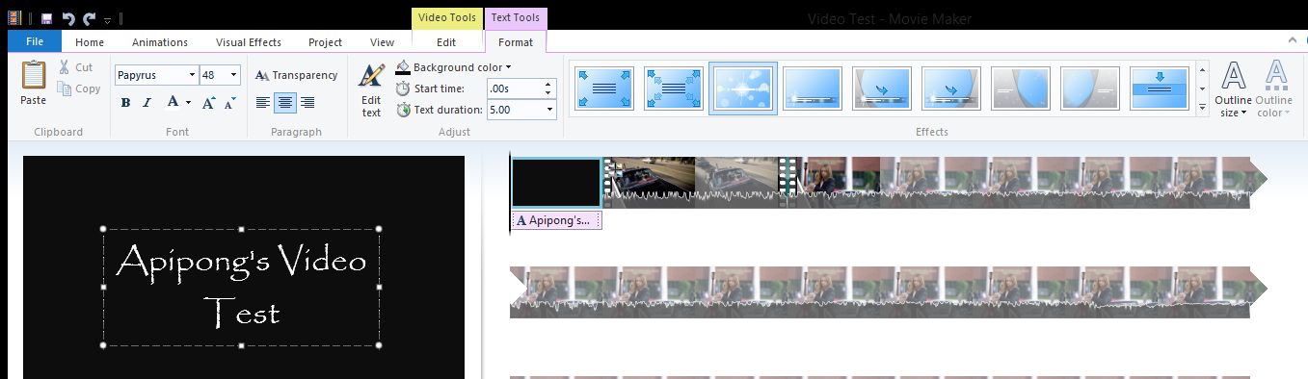
การปรับแต่งชื่อเรื่อง
เลือกฉาก Title แล้วจะมีแท็บ Text Tools ขึ้นมาให้เลือกปรับแต่ง
กำหนด Font, ขนาด, แนวการจัดข้อความฯ
เปลี่ยนสีพื้นหลัง ตั้งเวลาแสดงชื่อเรื่อง
เลือกกำหนดเอฟเฟค
กำหนดขนาดและสีของขอบตัวหนังสือ

Slide 21
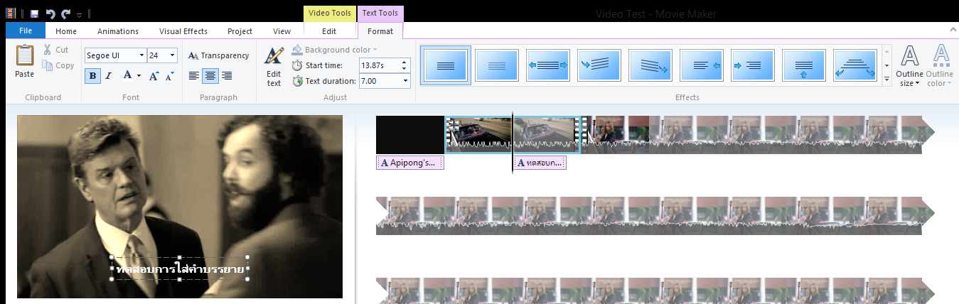
การใส่คำบรรยาย (Caption)
ในแท็บ Home คลิกเลือกที่ Caption
จะปรากฏกล่องข้อความให้ใส่คำบรรยาย และปรากฏคำบรรยายใน Timeline ด้วย
Note : การปรับแต่ง Caption คล้ายกับการปรับแต่ง Title

Slide 22
การใส่เครดิต (Credits) หลังจากจบวีดีโอ
ในแท็บ Home คลิกเลือกที่ Credits
ประเภทของเครดิต
Director – ผู้กำกับและทีมงาน
Starring – นักแสดง
Location – สถานที่ถ่ายทำ
Soundtrack – เพลงประกอบวีดีโอ
Note : การปรับแต่ง Credits คล้ายกับการปรับแต่ง Title เช่นกัน

